Slide 1
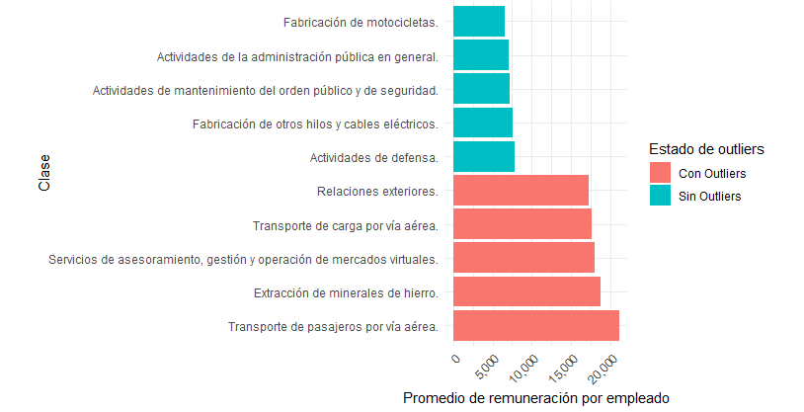
Comparación de la Remuneración Promedio por Clase

Slide 2
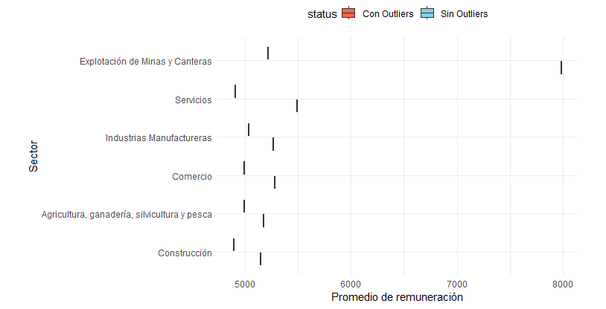
Distribución de la Remuneración Promedio por Sector

Slide 3
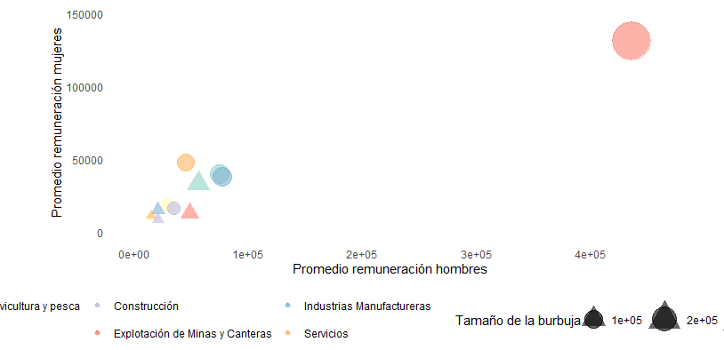
Comparación de la Remuneración Promedio por Género y Sector

Slide 4
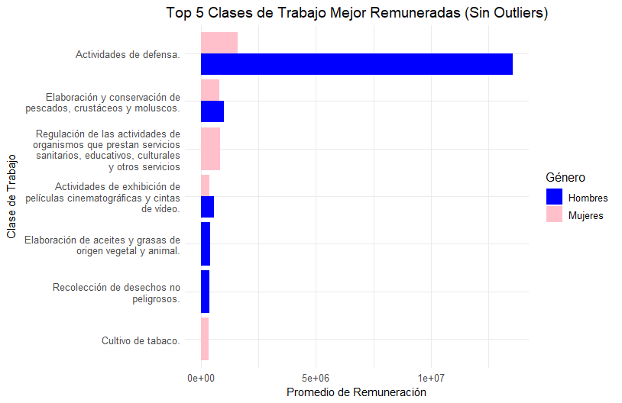
Top 5 Clases de Trabajo Mejor Remunerado

Slide 5

Salarios en Ecuador

